Slide 1
ТРЕНИНГ ОБЩЕСТВЕННЫХ ЭКСПЕРТОВ ПАЦИЕНТСКОГО ДВИЖЕНИЯ
Искусственный интеллект как возможность: старт в будущее
Эксперт: Куделин П.А.
Модератор: Полищук Н.Г.
Москва, 27 ноября – 1 декабря 2024
https://congress-vsp.ru/xv/

Slide 2
Как все это работает
Нейросеть – математическая модель, которая выполняет определенную задачу. Например: генерация текста, изображения
Мама мыла …
Корова вышла на поле и …
Что я делал этим летом? Я был в деревне у бабушки. Ходил в поле. Купался в речке …

Slide 3
Основные понятия
Промпт – специальная инструкция для ИИ, написанная с учетом функционала определенной нейросети
Пример 1
Нарисуй кота
Пример 2
Нарисуй кота, который сидит на столе. На заднем фоне окно, в котором виден закат. Кот рыжий, с большими лапами. Максимально фотореалистично. Снято на объектив Canon EF-S 24mm f/2.8

Slide 4
Как все это работает
✹ Работа с текстами
✹ Работа с изображениями
✹ Работа с аудио
✹ Работа с голосом
✹ Работа с видео

Slide 5
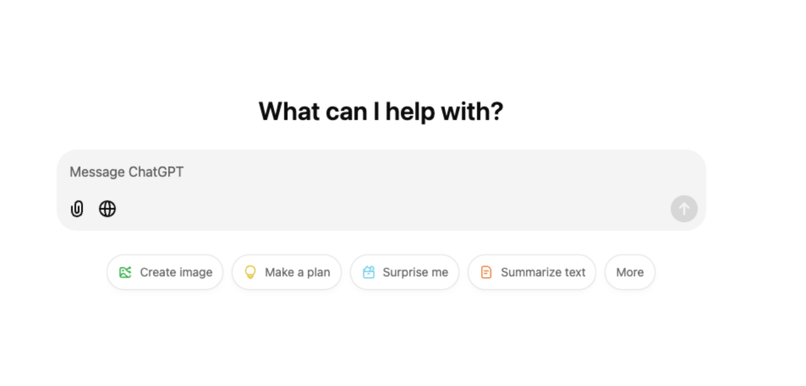
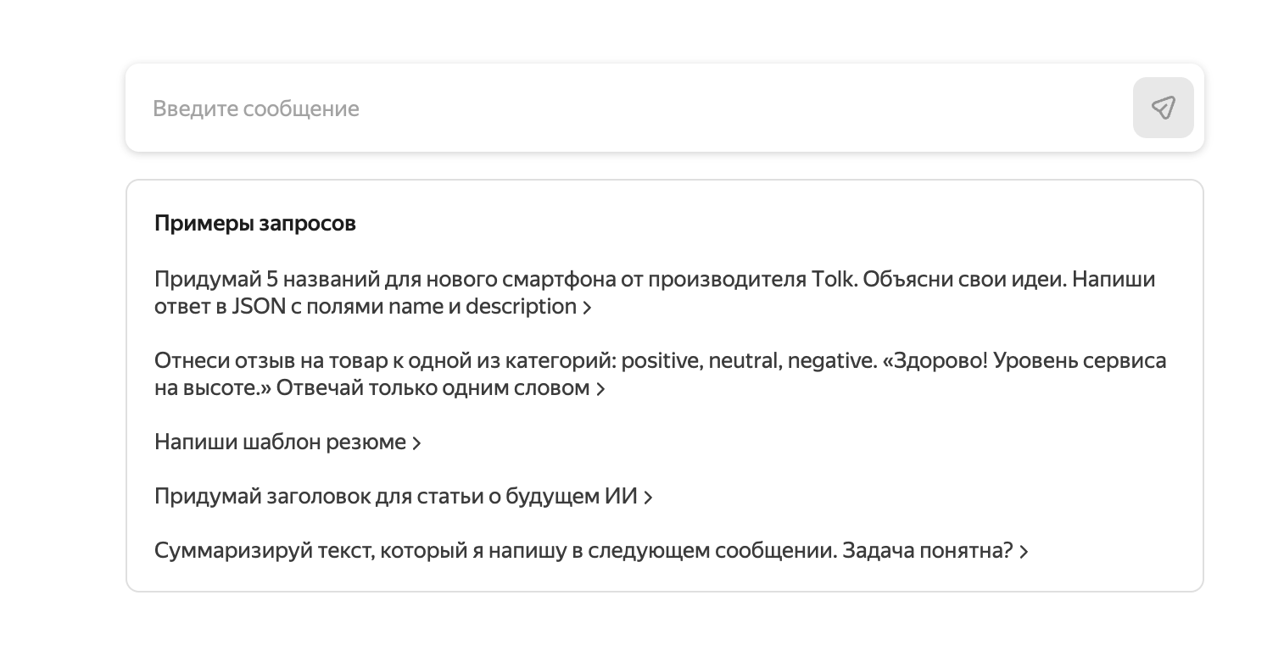
Как все это работает
https://giga.chat/
https://chatgpt.com/
https://www.perplexity.ai/
https://www.anthropic.com/claude
https://ya.ru/ai/gpt-4

Slide 6
Как все это работает
Пример: Ты – профессиональный копирайтер, который создает тексты для социальных проектов. Твои тексты привлекают внимание, являются достаточно дерзкими, но все же не переходящими грань приличия.
Сейчас я хочу, чтобы ты сгенерировал рекламный текст для нашей встречи по теме «Благотворительность как основа социального партнерства». Она пройдет 20 декабря 2024 года. Время и место будет сообщено дополнительно. Этот текст будет использоваться на сайте. Объем текста: 3 - 4 абзаца. Вначале сделай заголовок. А в конце пусть будет призыв зарегистрироваться.
Задай любые дополнительные вопросы, которые необходимы, чтобы точно выполнить задачу.
Ты {точное описание контекста и необходимых профессиональных навыков}. Хочу, чтобы ты {точное определение задачи}. Сделай как в этом примере: {пример}. Обрати внимание, что: {Дополнительные условия}

Slide 7
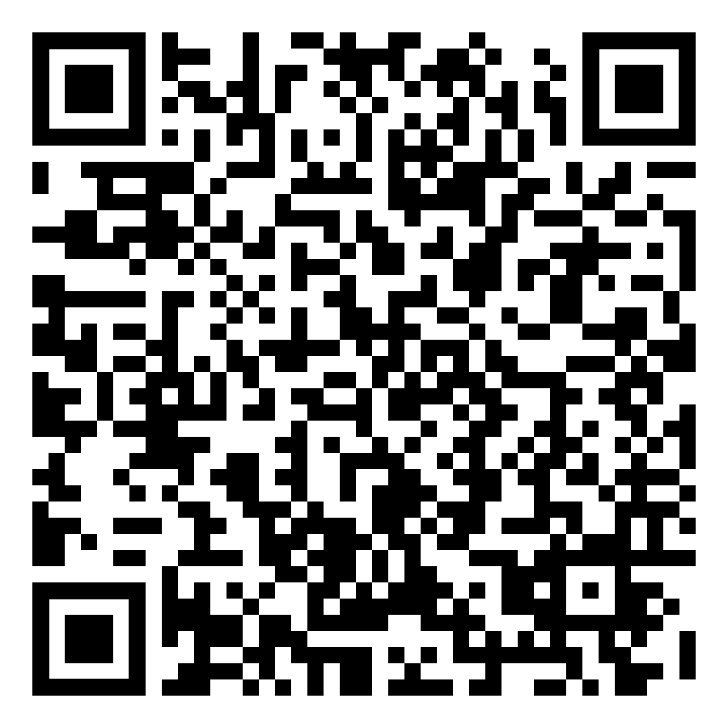
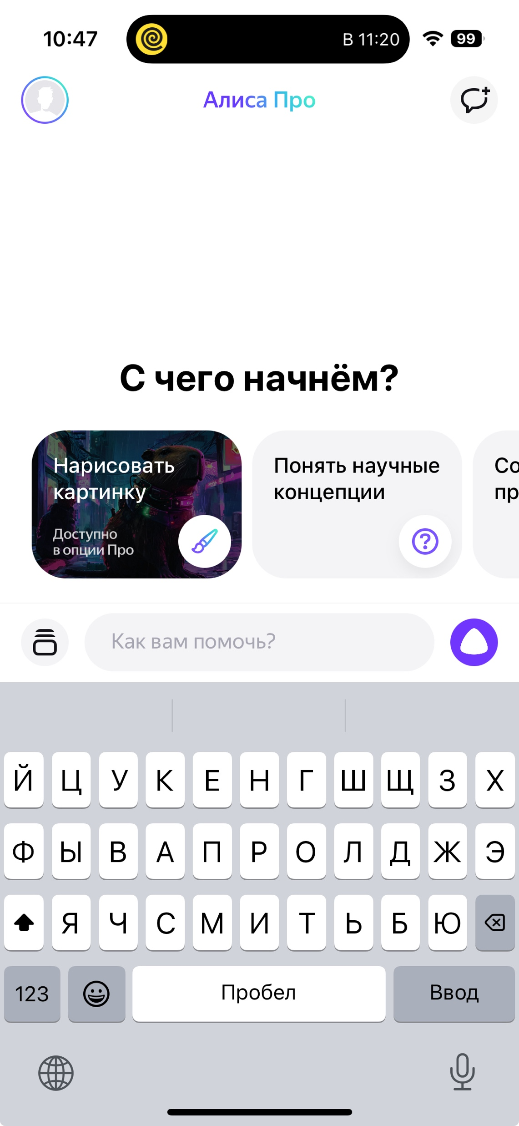
Практика

Slide 8
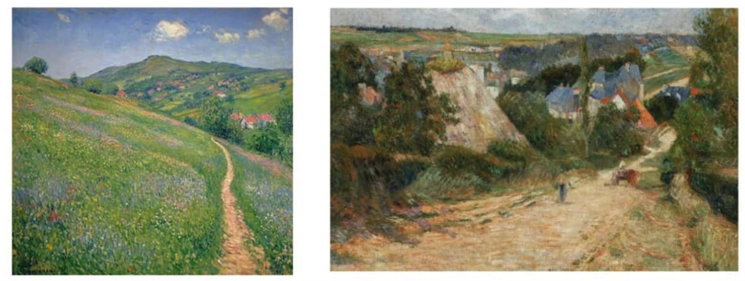
Изображения

Slide 9
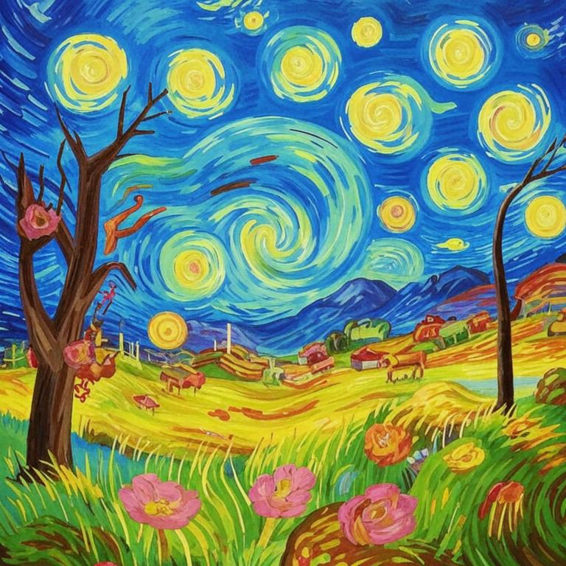
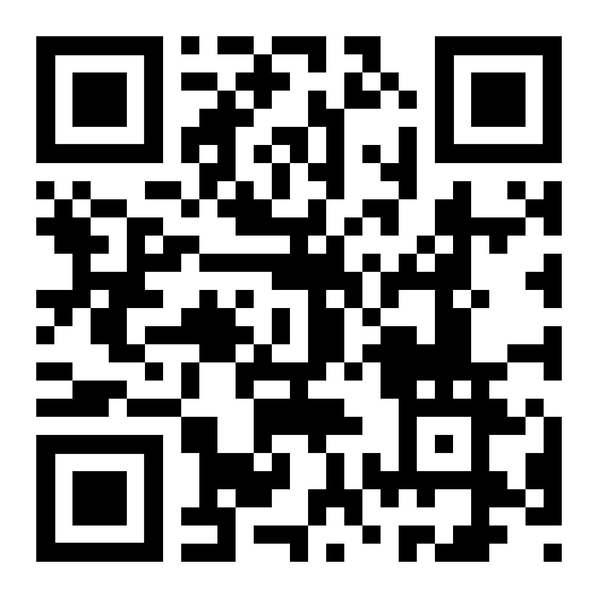
Изображения
https://fal.ai/models/fal-ai/flux/dev?ref=blog.fal.ai
https://www.midjourney.com/home
https://chatgpt.com/
https://shedevrum.ai/text-to-image/
https://giga.chat/

Slide 10
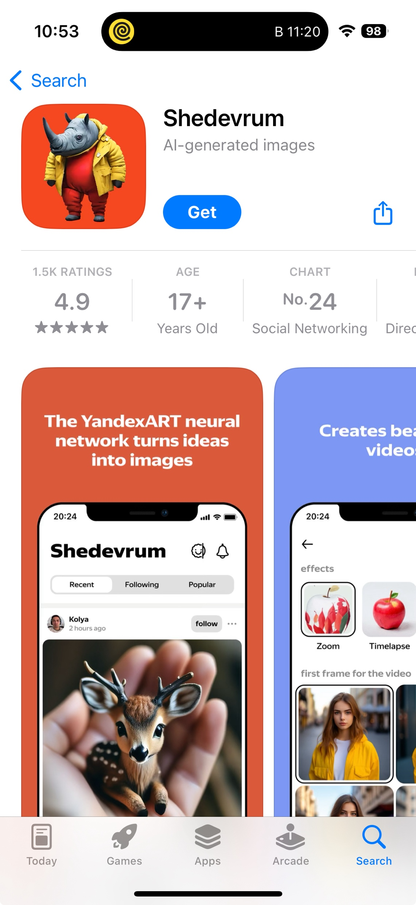
Изображения

Slide 11
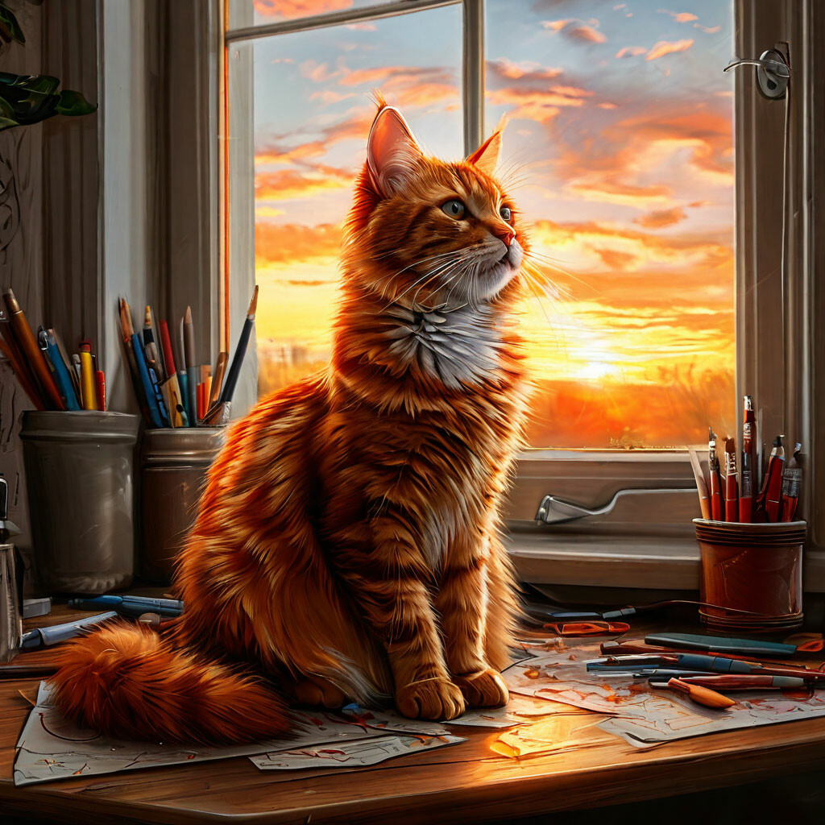
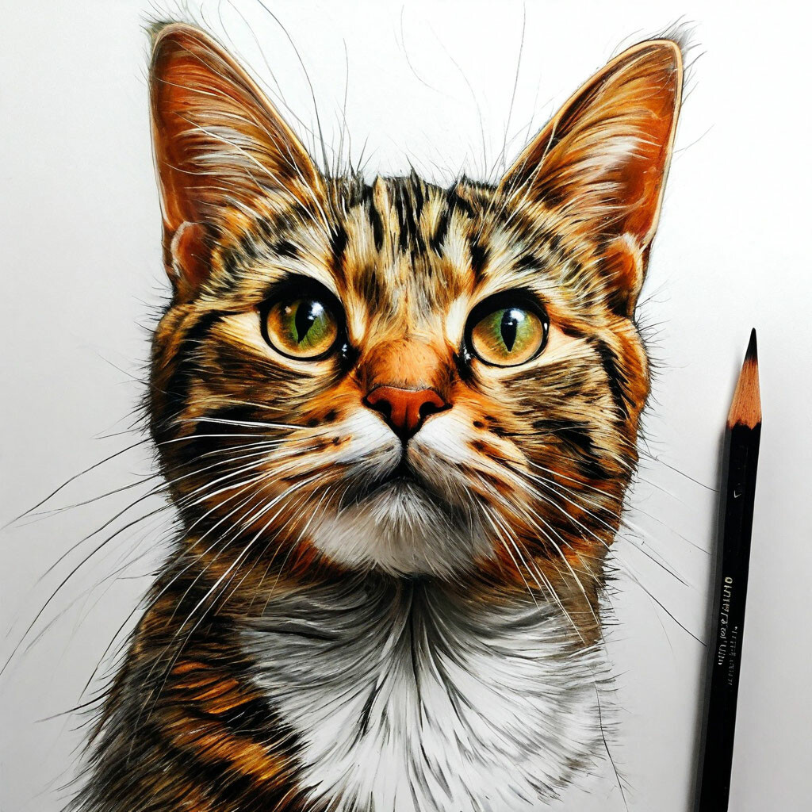
Изображения

Slide 12
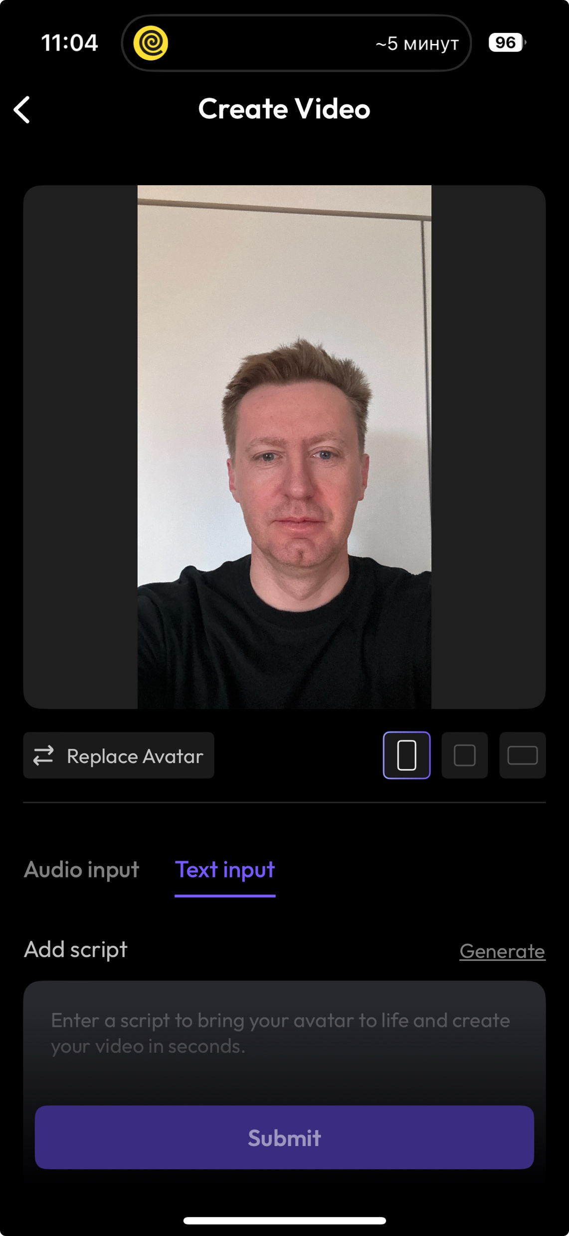
Генерация видео
Снимаем на камеру 2 минутное видео
Создаем аватара в HeyGen.com
Добавляем текст
Получаем готовое видео
https://www.heygen.com/

Slide 13
Изображения

Slide 14
БЛАГОДАРЮ ЗА ВНИМАНИЕ!
ТРЕНИНГ ОБЩЕСТВЕННЫХ ЭКСПЕРТОВ ПАЦИЕНТСКОГО ДВИЖЕНИЯ
https://congress-vsp.ru/xv/

